Slide 1
Site Survey
Redes Sem Fio
Pedro Henrique Dornelas Almeida

Slide 2
Índice
Local
Equipamentos
Ferramentas
Análises
Melhorias e Problemas
Conclusão

Slide 3
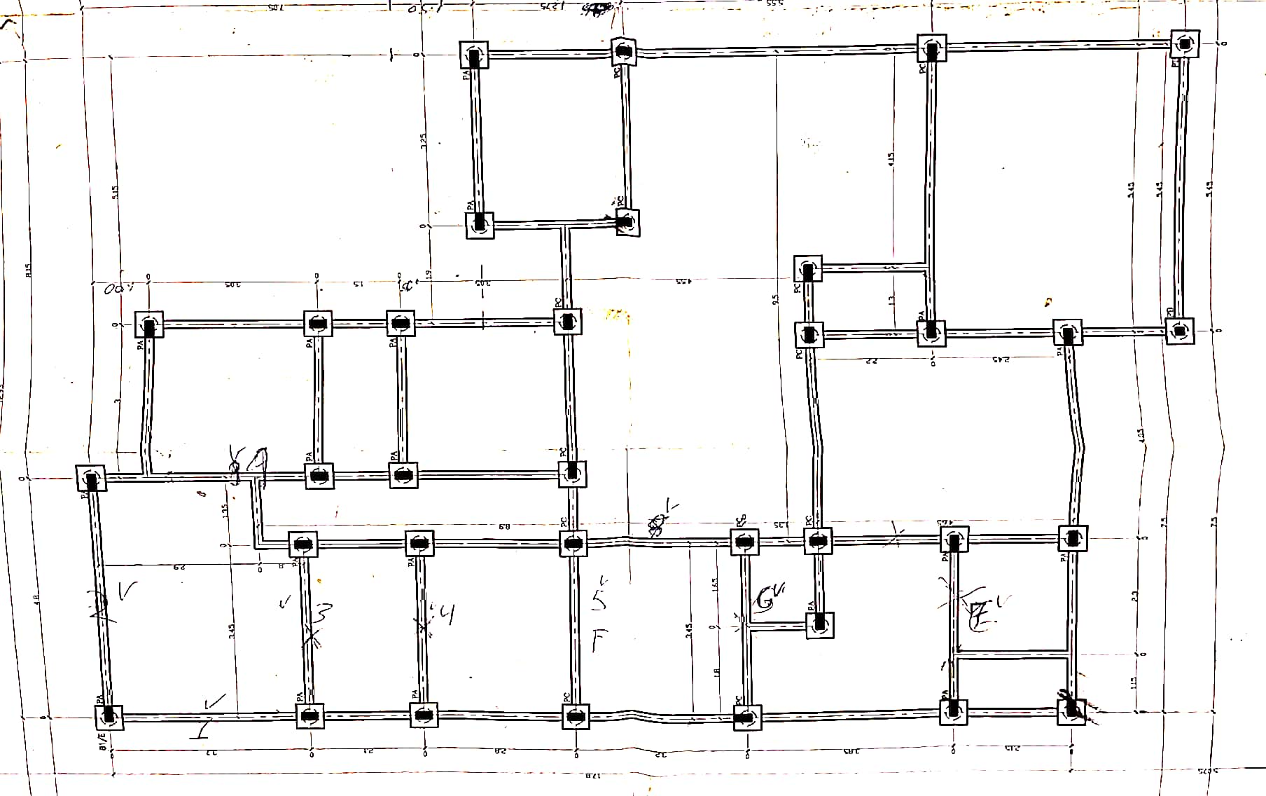
Local - Planta com APs
Térreo
AP
Switch

Slide 4
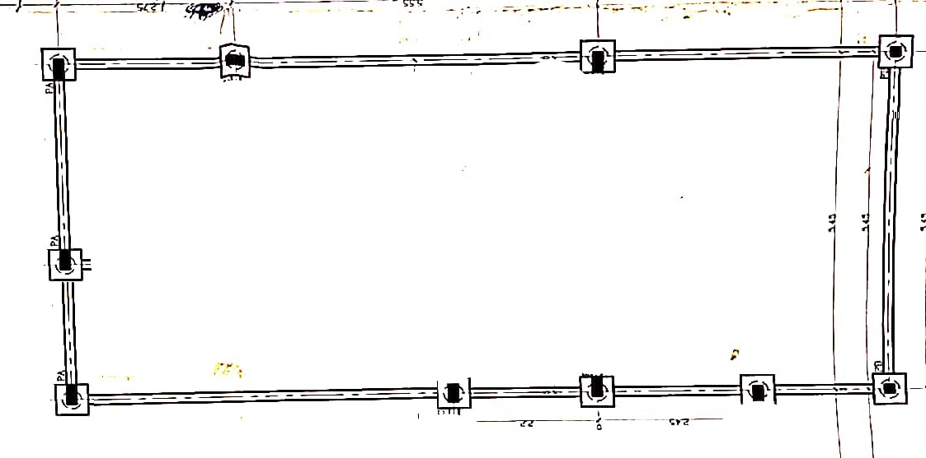
Local - Planta com APs
1º Andar

Slide 5
Local - Coleta dos dados
Dia: Sexta-feira
Horário: 18h30 - 21h30

Slide 6
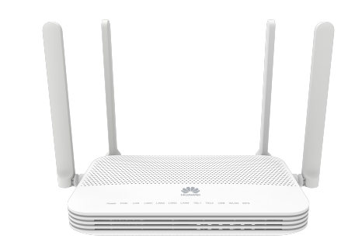
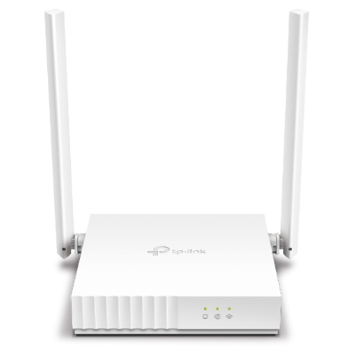
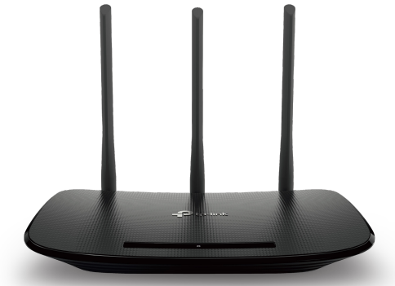
Equipamentos
01
Huawei Echolife EG8245W5-6T
02
TP-LINK TL-WR829N
03
TP-LINK TL-WR940N

Slide 7
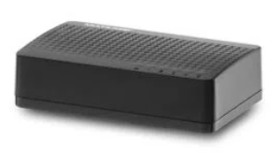
Equipamentos
04
Switch Multilaser Soho 5 portas

Slide 8
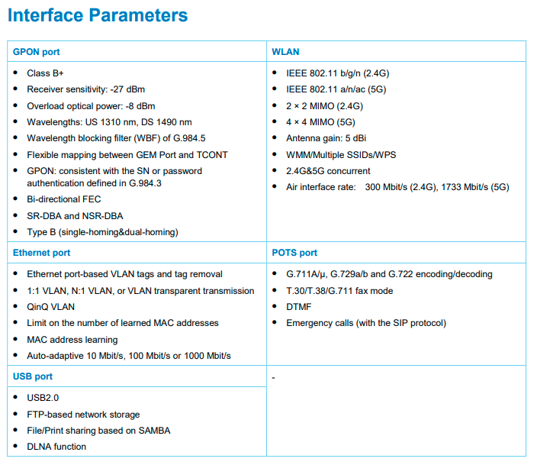
Huawei Echolife EG8245W5-6T

Slide 9
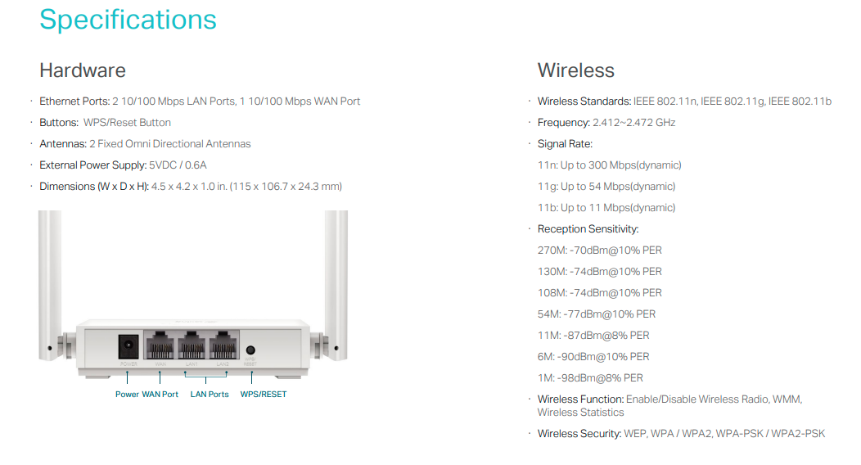
tp-link TL-WR829N

Slide 10
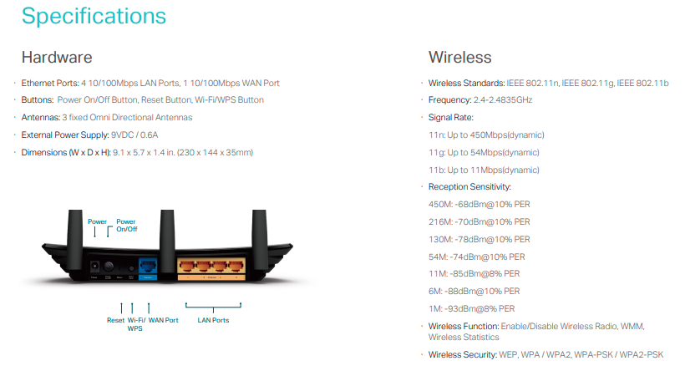
tp-link TL-WR940N

Slide 11
Ferramentas
Heatmap - Acrylic Heatmaps
Planta
Cobertura
Análises - Acrylic Professional
Análises mais detalhadas
Canal
Segurança
Protocolos
Desempenho da rede
Taxas de transmissão

Slide 12
Análises

Slide 13
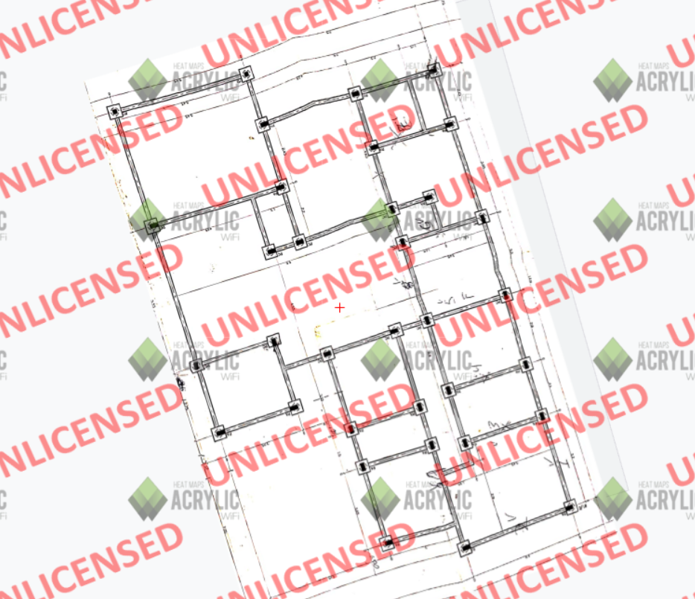
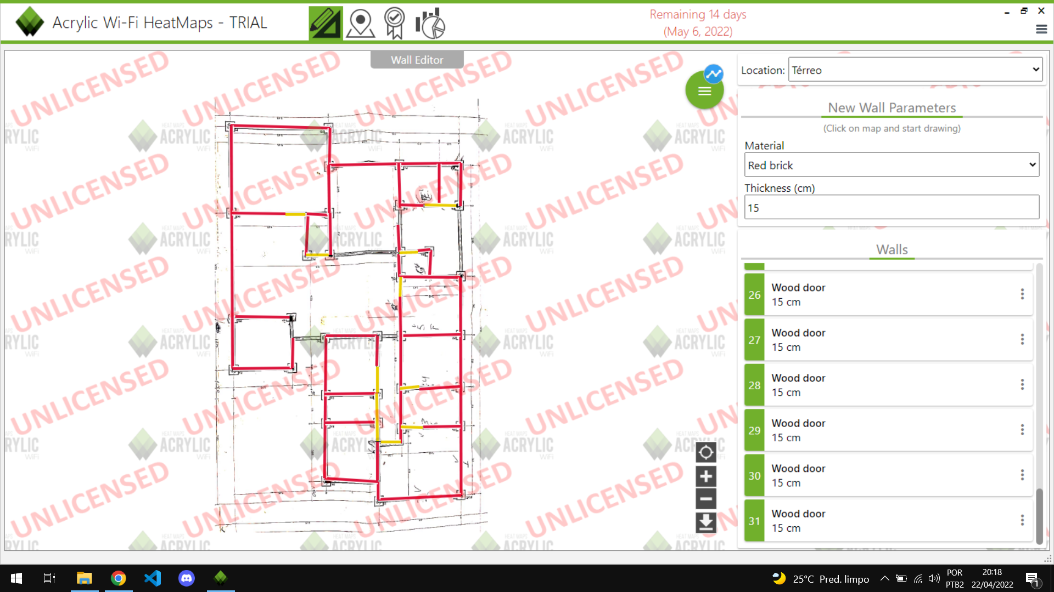
Análises
Planta e Ajustes

Slide 14
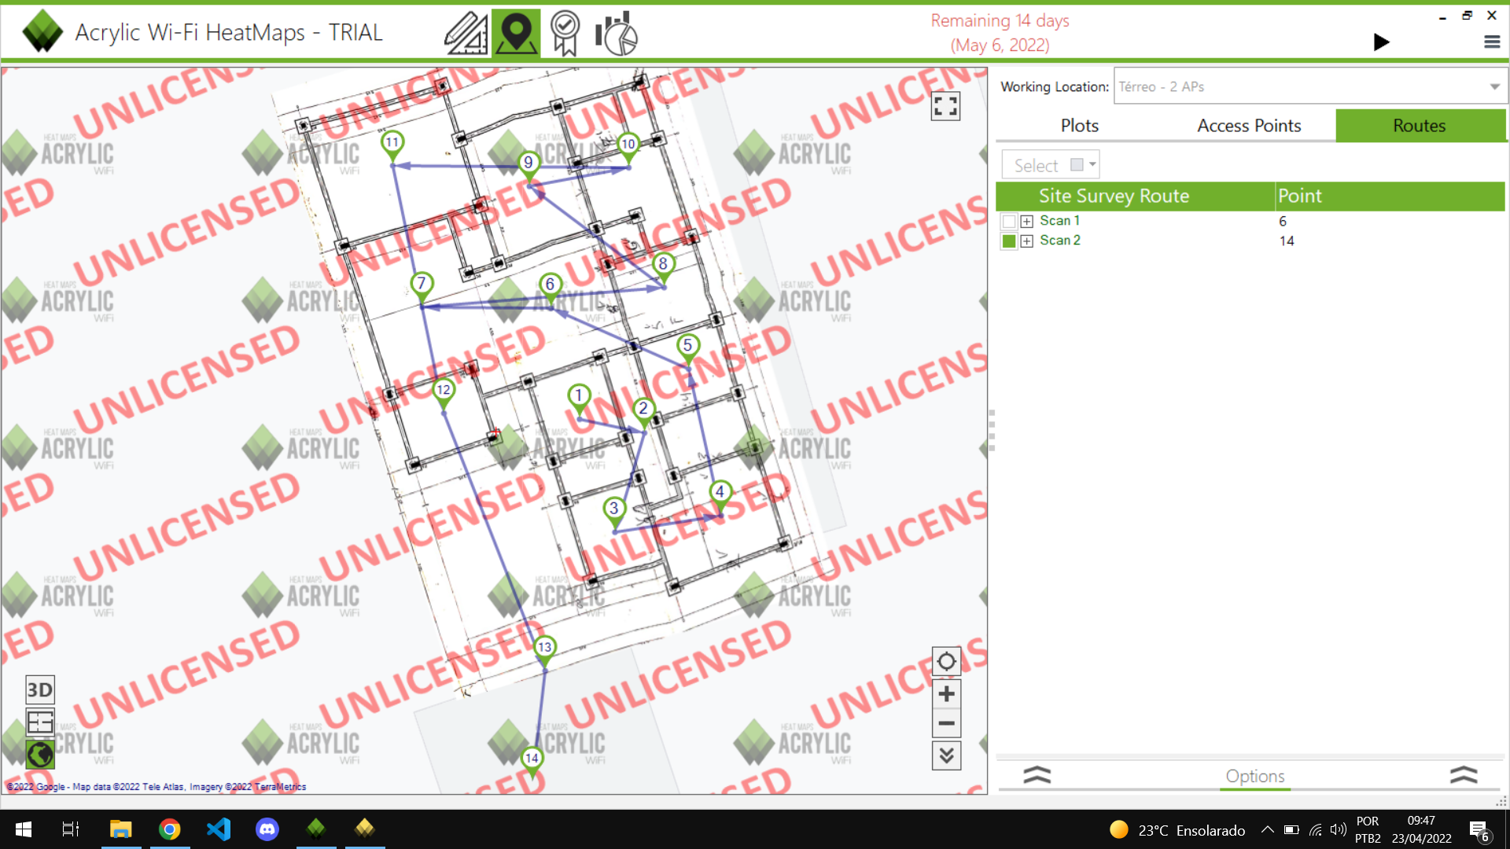
Análises
Medições - Térreo

Slide 15
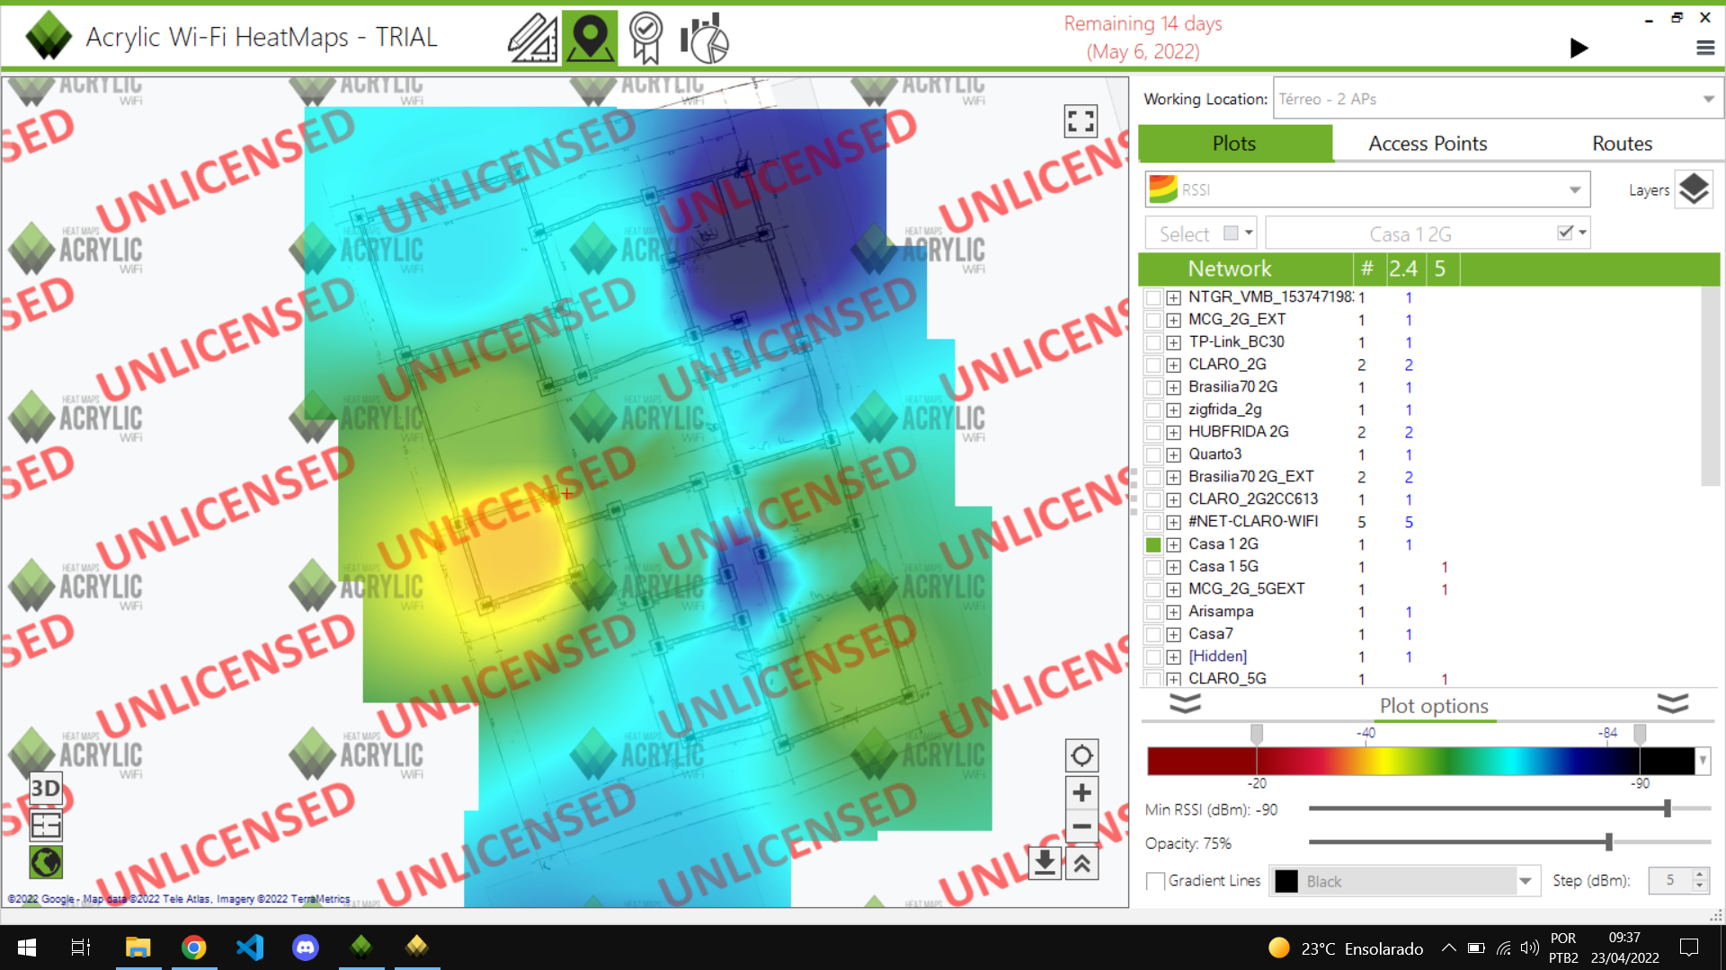
Análises - Heatmap

Slide 16
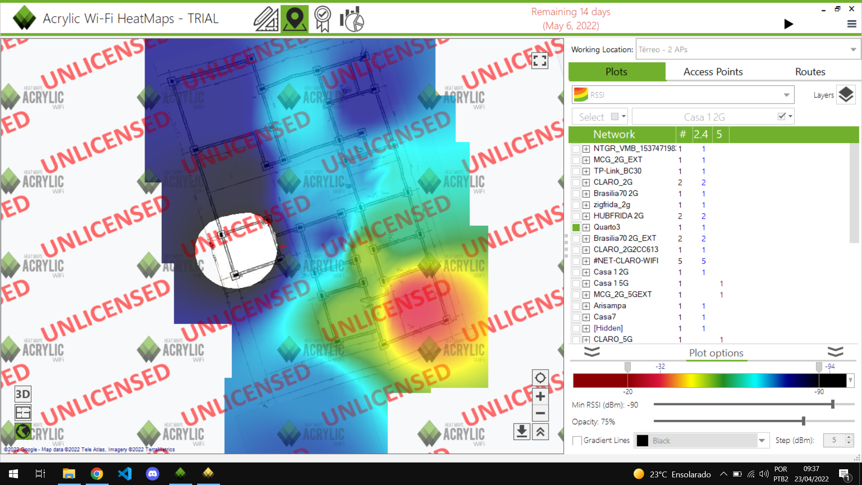
Análises - Heatmap

Slide 17
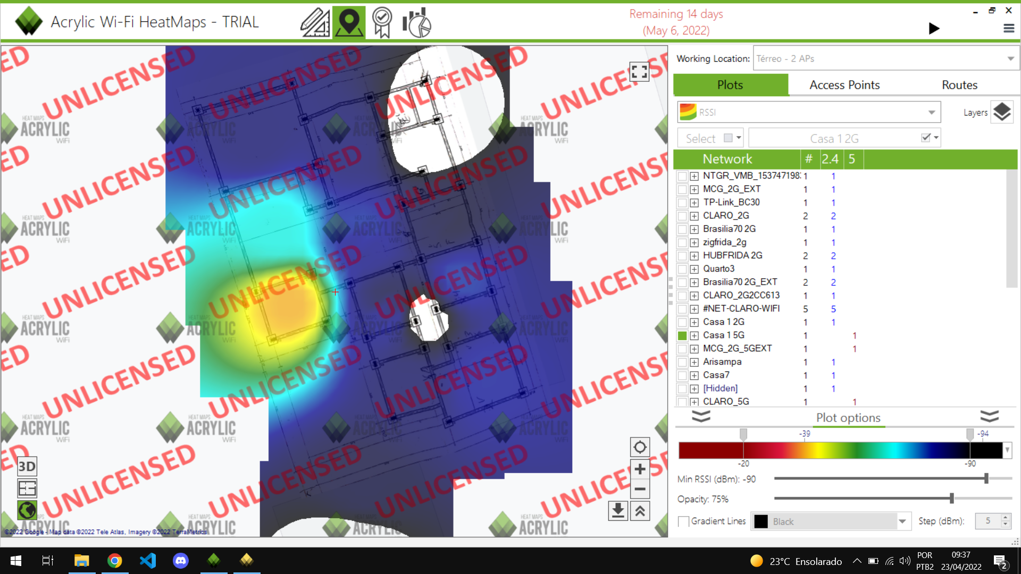
Análises - Heatmap

Slide 18
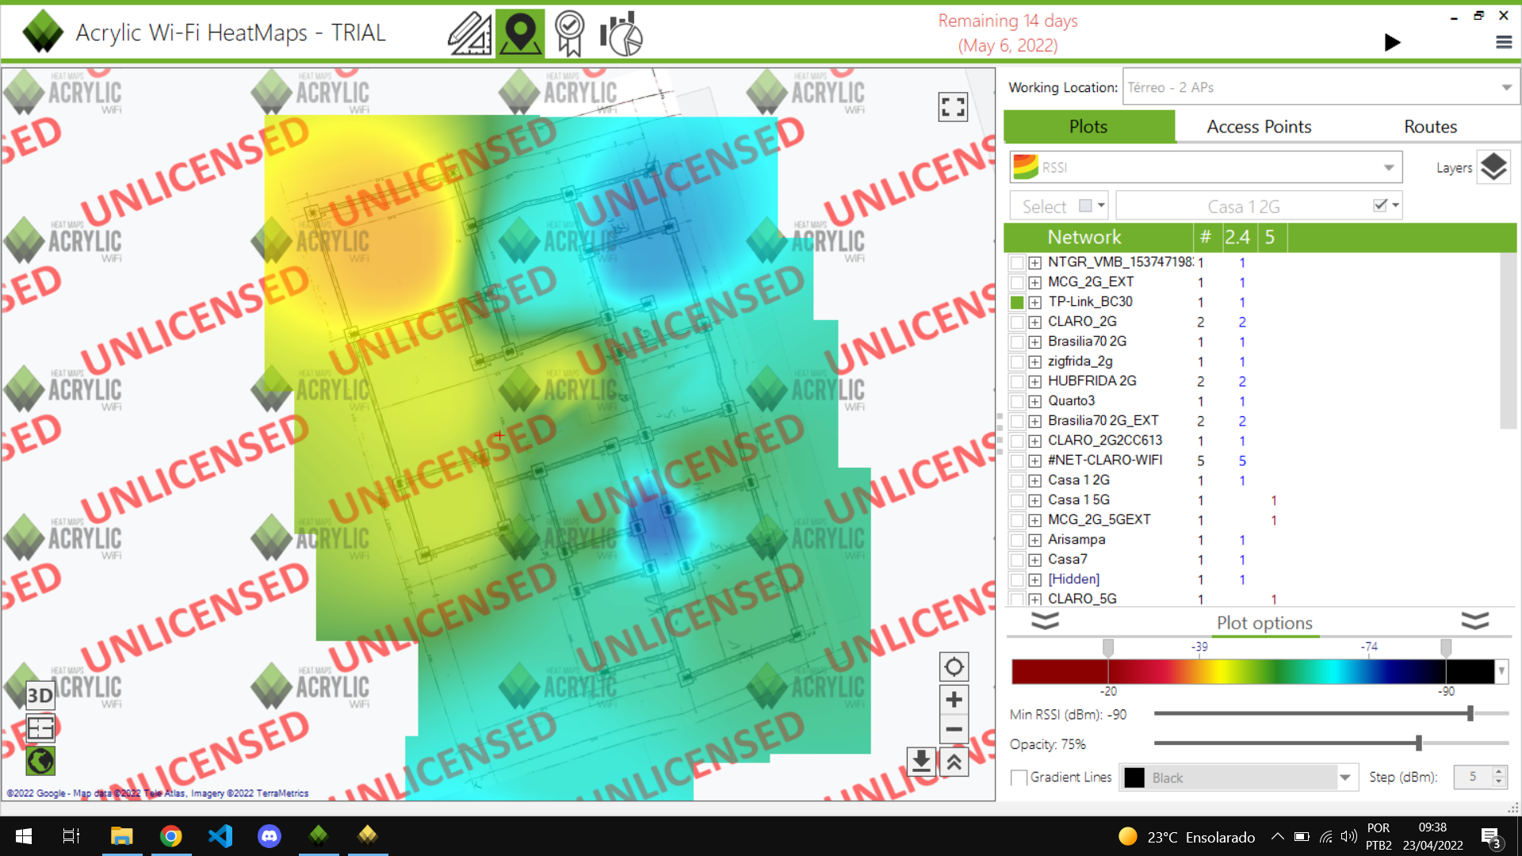
Análises - Heatmap

Slide 19
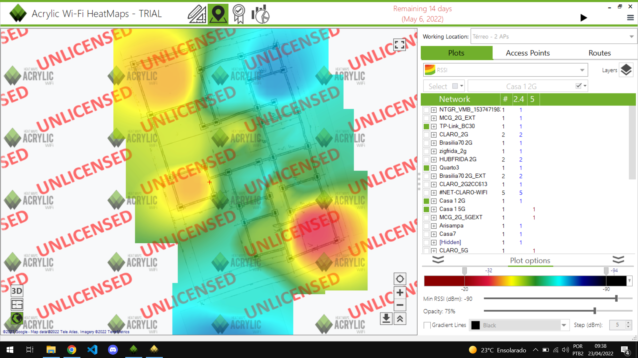
Análises - Heatmap

Slide 20
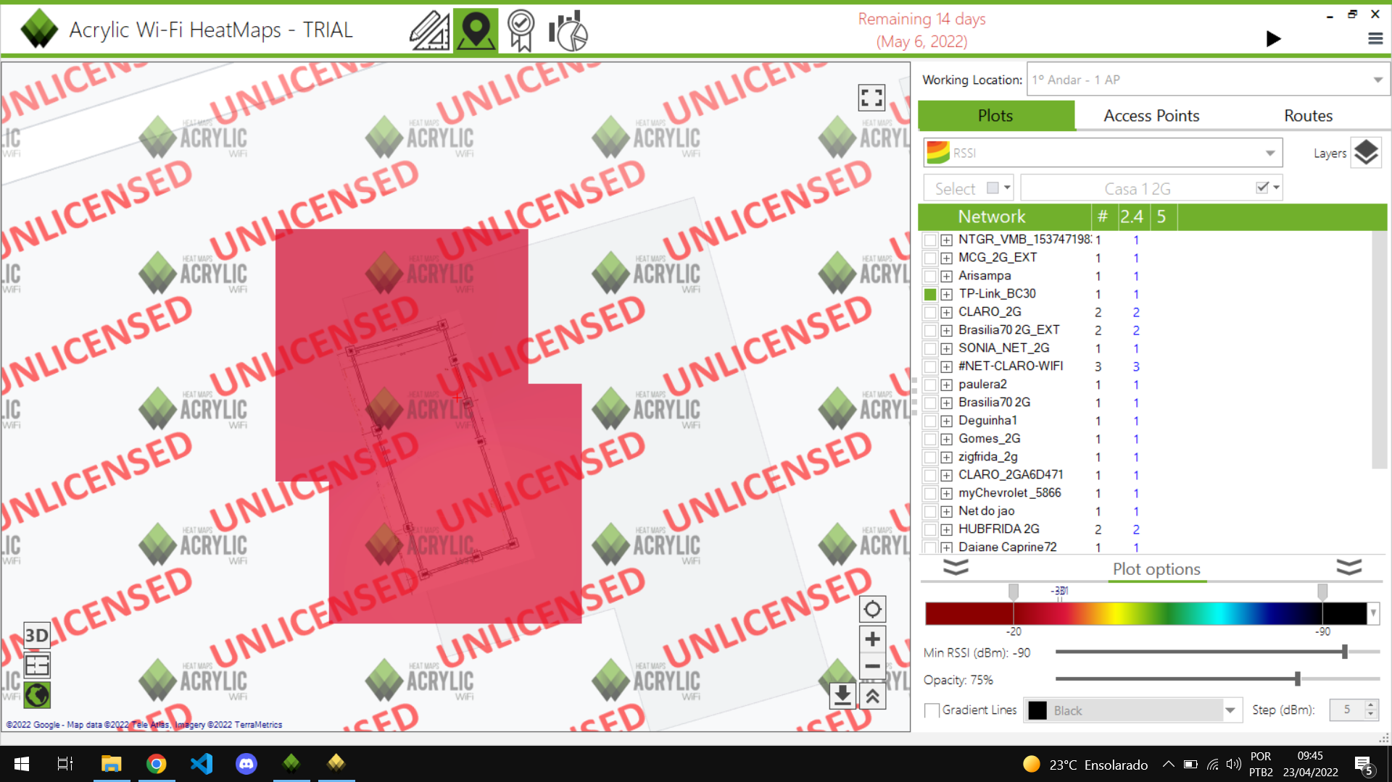
Análises - Heatmap

Slide 21
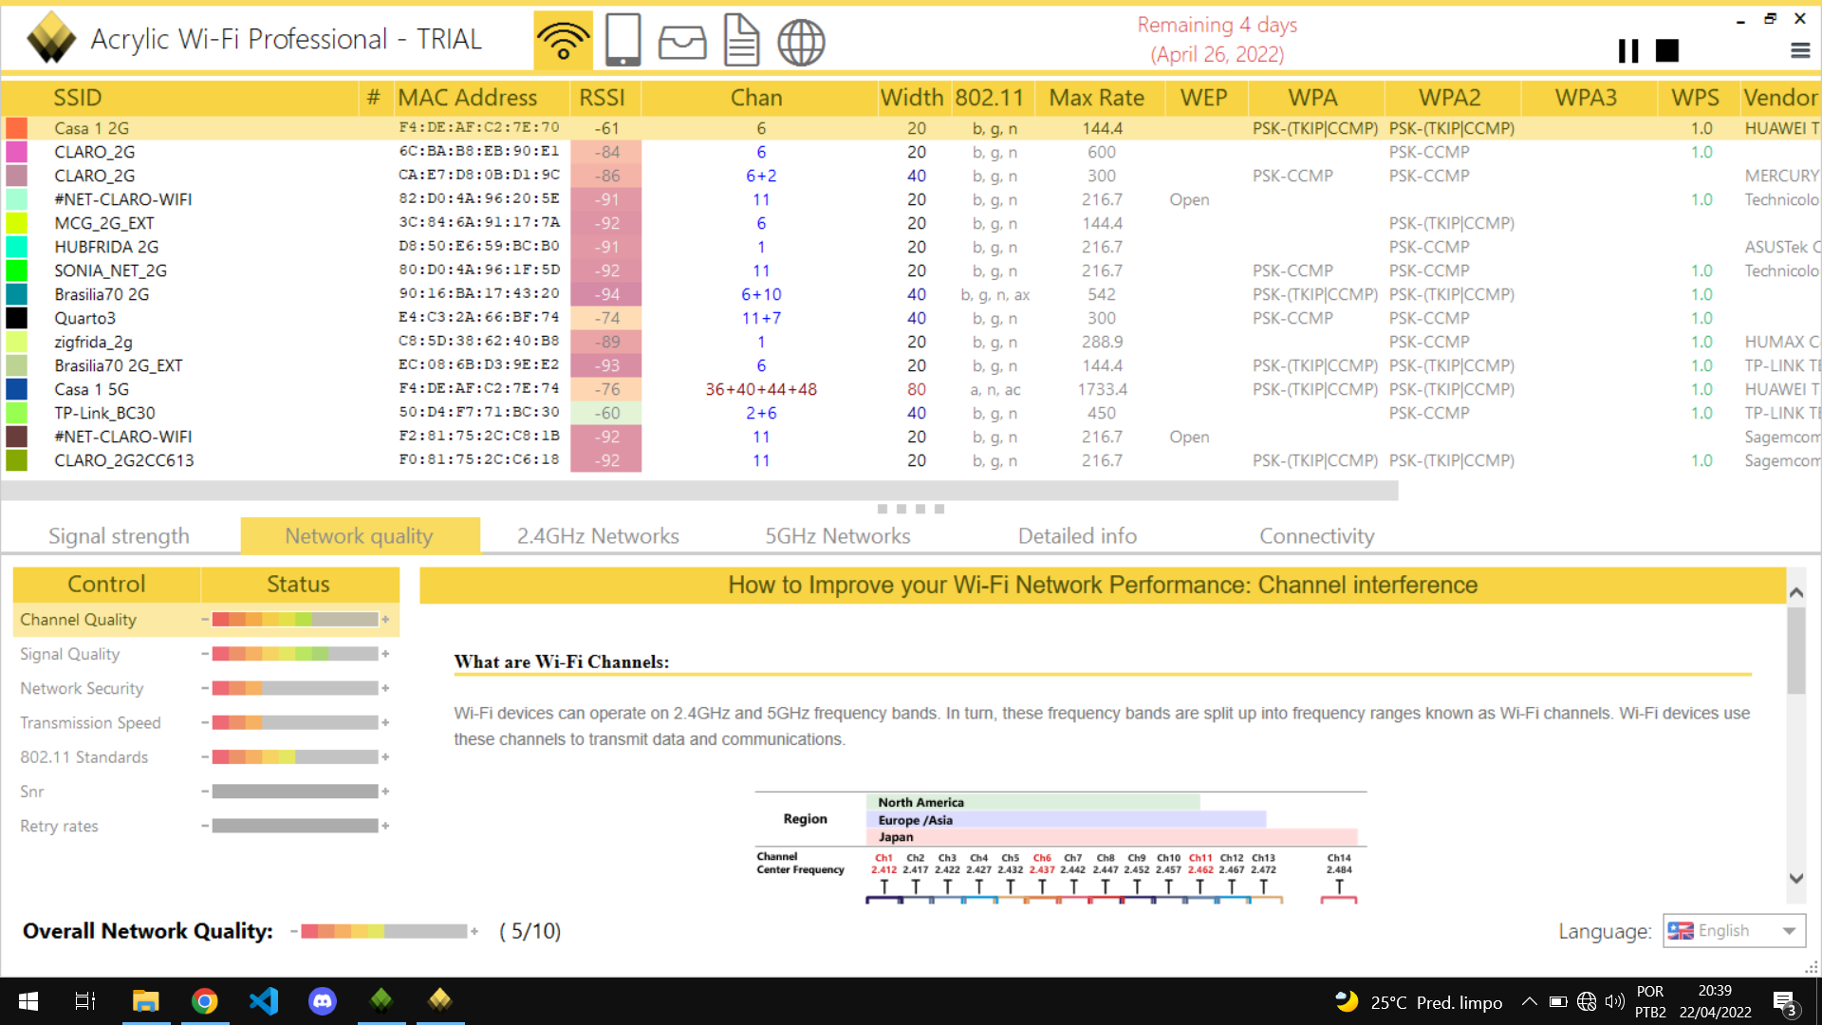
Análises - Canais/Protocolos/Tx Trans/Segurança

Slide 22
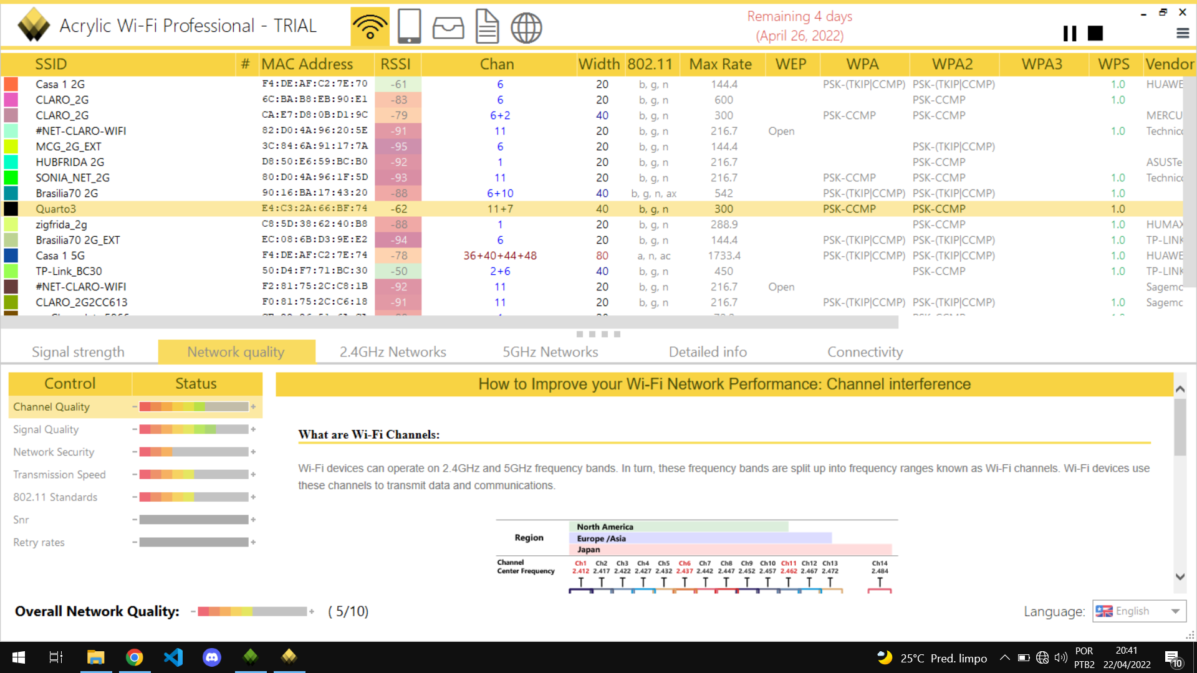
Análises - Qualidade geral da rede

Slide 23
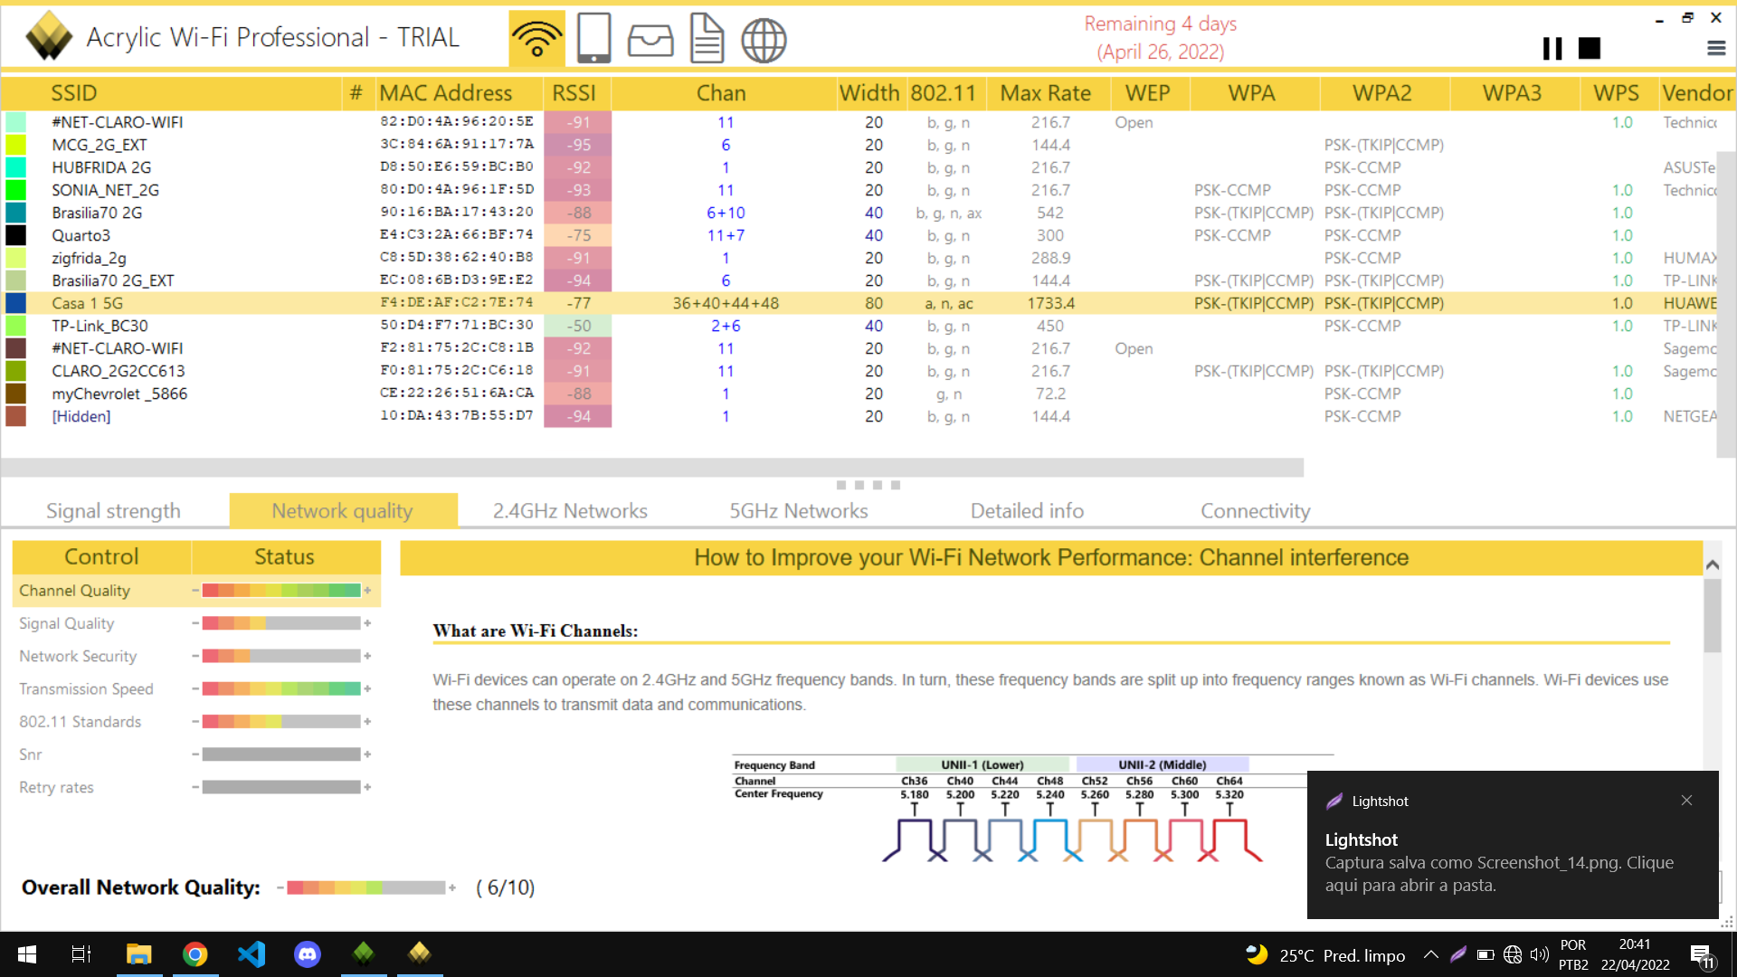
Análises - Qualidade geral da rede

Slide 24
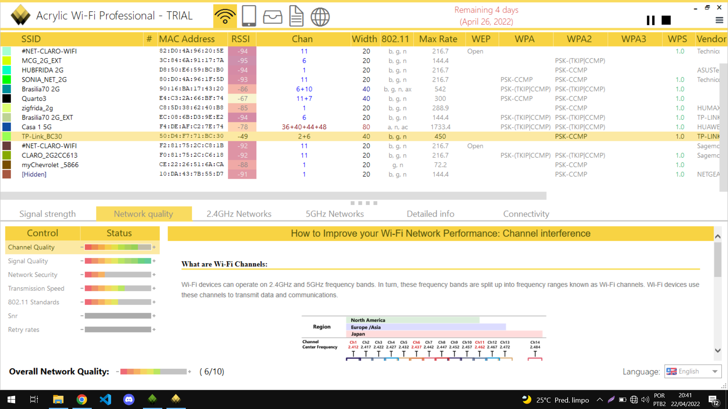
Análises - Qualidade geral da rede

Slide 25
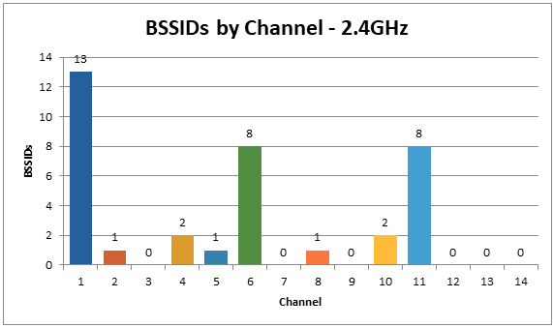
Análises - Interferência Co-Canal

Slide 26
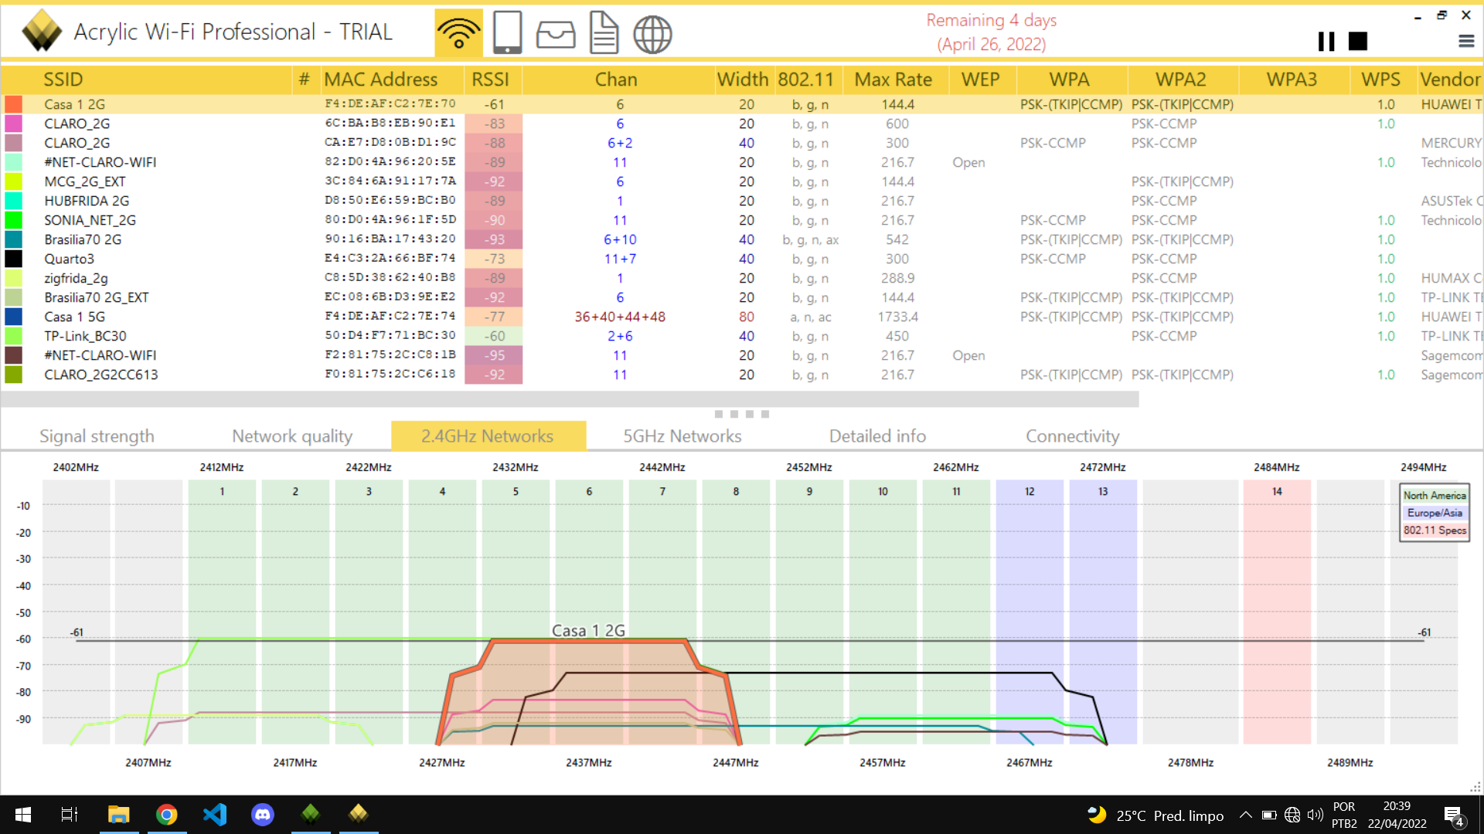
Análises - Interferência Co-Canal

Slide 27
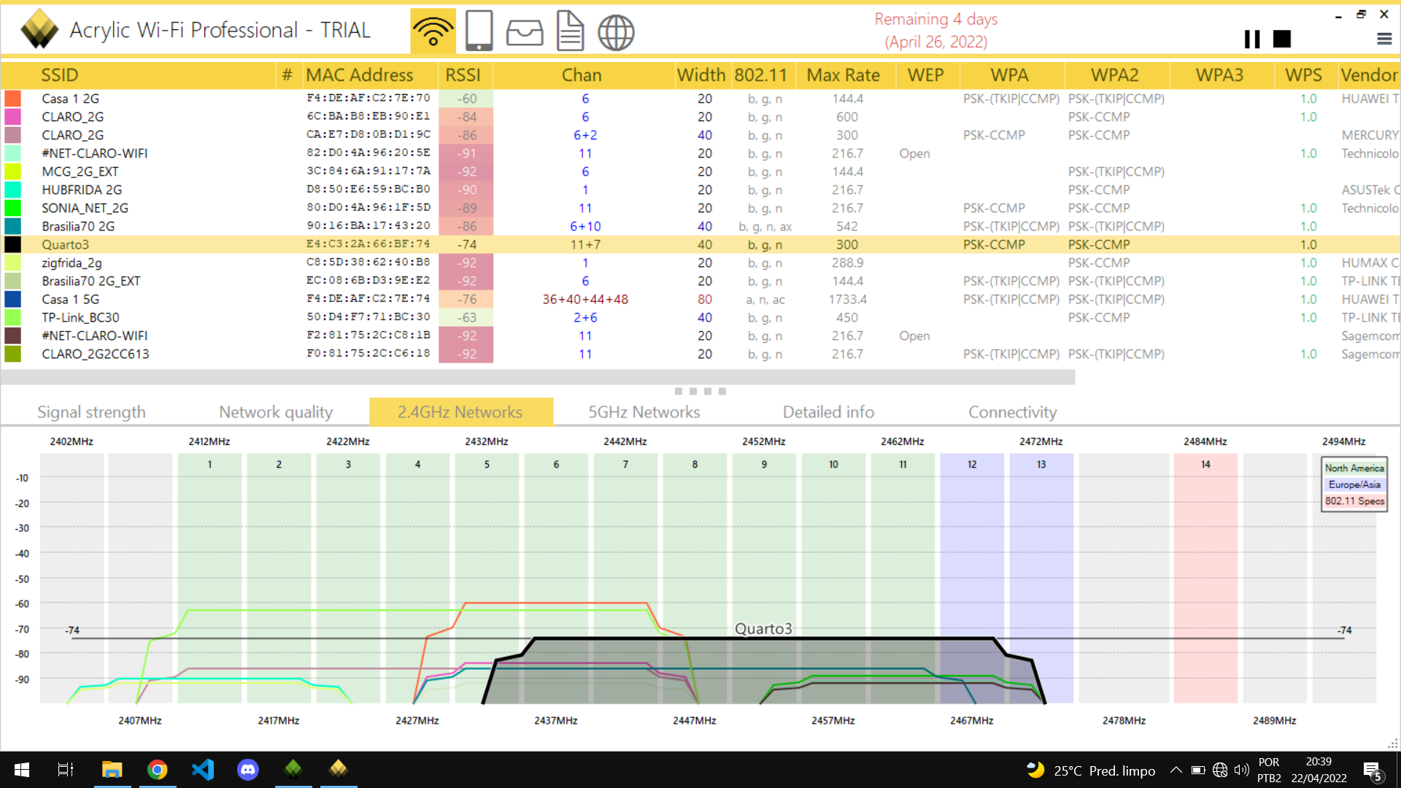
Análises - Interferência Co-Canal

Slide 28
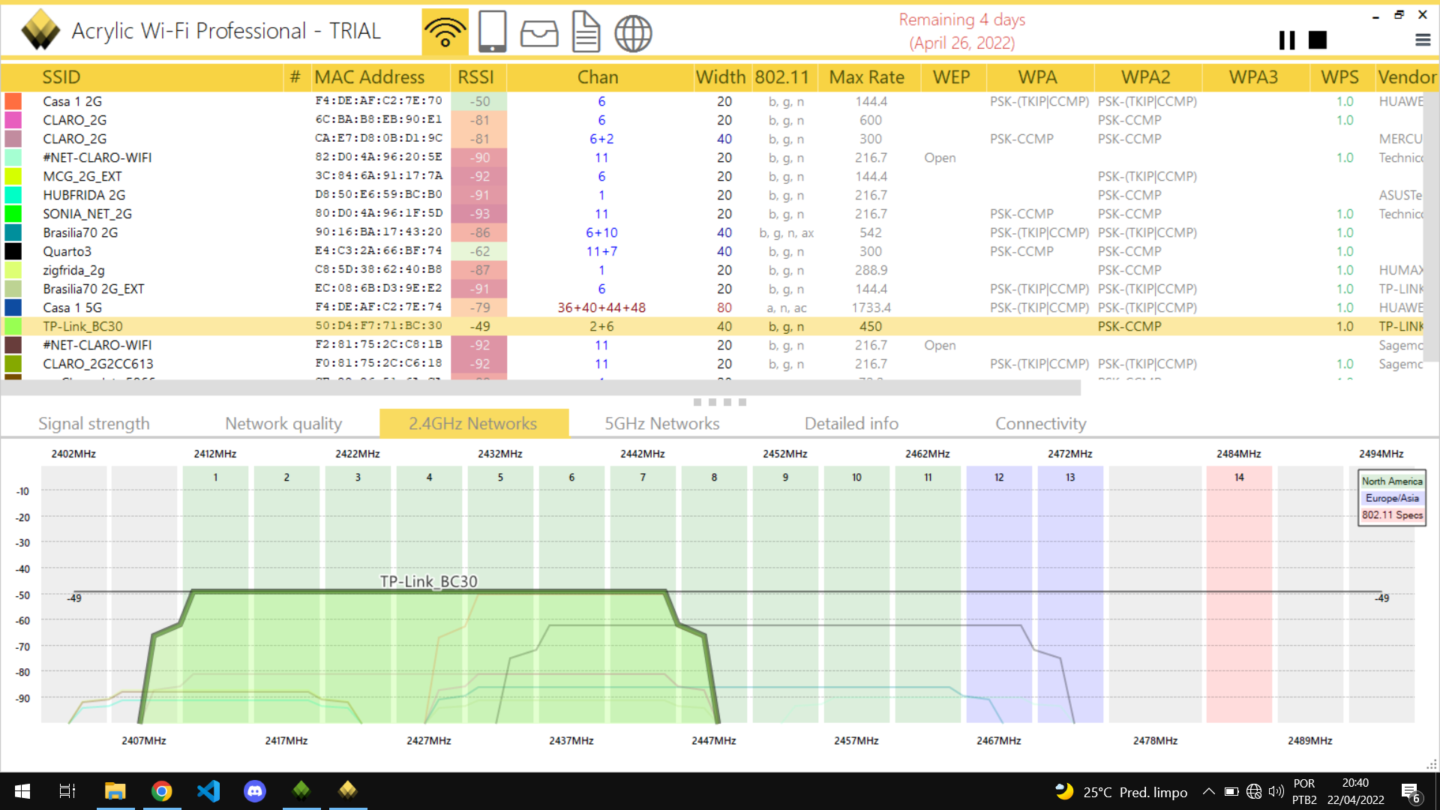
Análises - Interferência Co-Canal

Slide 29
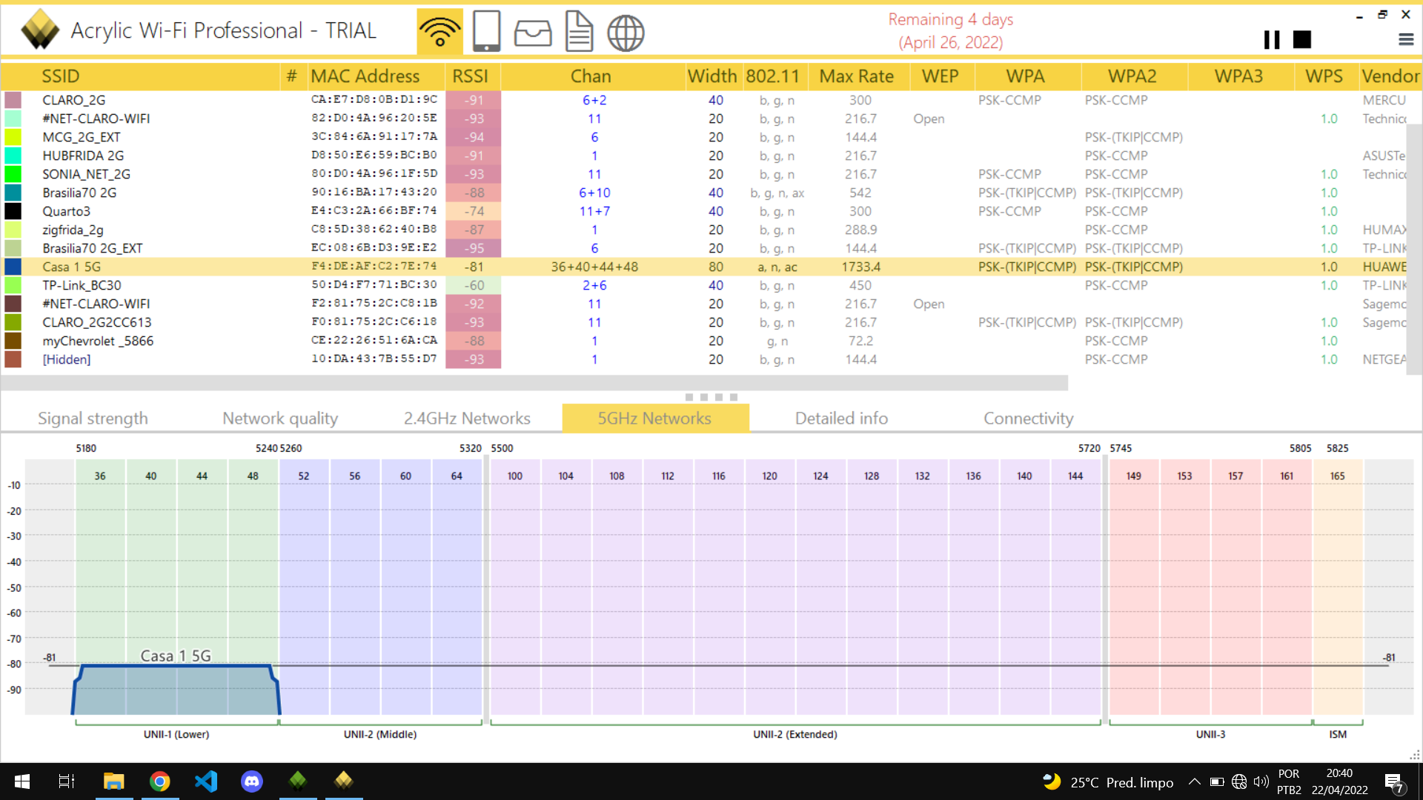
Análises - Interferência Co-Canal

Slide 30
Melhorias &
Problemas

Slide 31
SSIDs diferentes
Switch Limitante
10/100Mbps
Tx contratada: 300Mbps
APs mal posicionados
Área externa s/ cobertura
Configurar como AP
Função de AP disponível
Switch 10/100/1000Mbps
APs
Centralizar
Tirar de ambiente mais fechados
AP na área externa
Problemas
Melhorias

Slide 32
Obrigado pela atenção!

